Slide 1
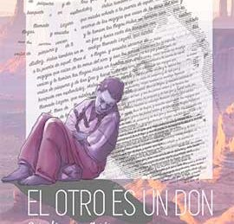

Slide 2
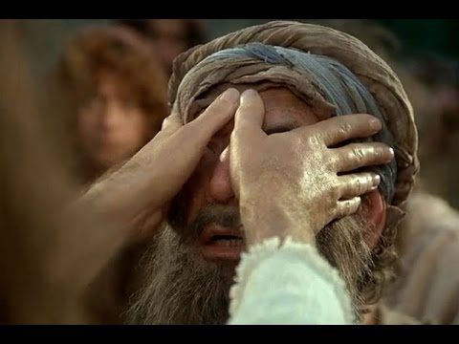
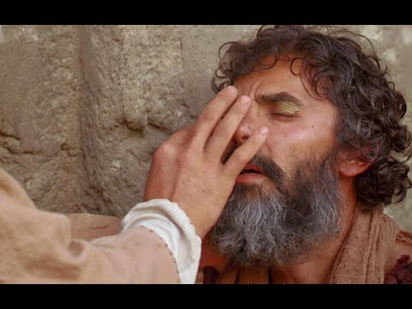
desmigando el evangelio
Curso 2016-17
(26 DE MARZO 2017) IV DOMINGO CUARESMA Ciclo A Jn 9,1-41

Slide 3
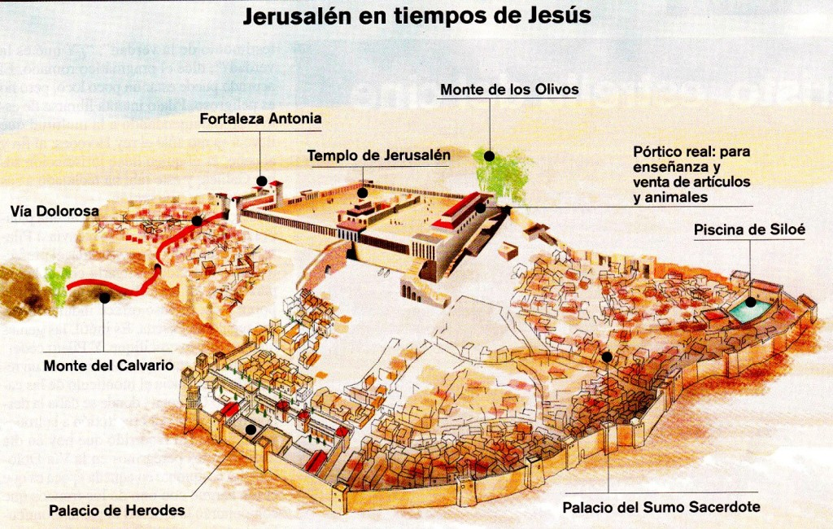

Slide 4
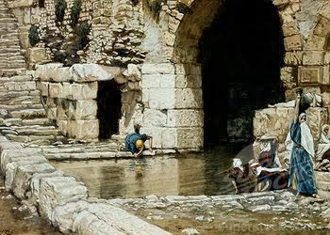
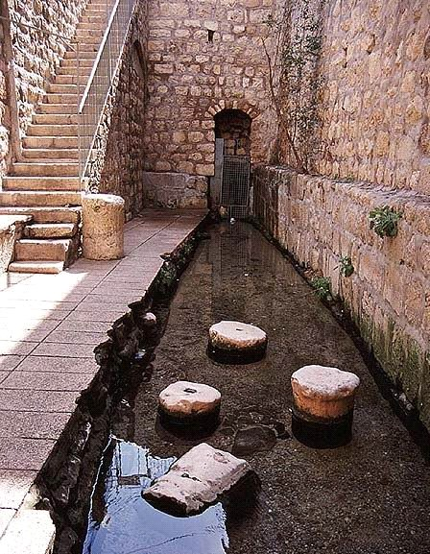
Piscina de Siloé

Slide 5
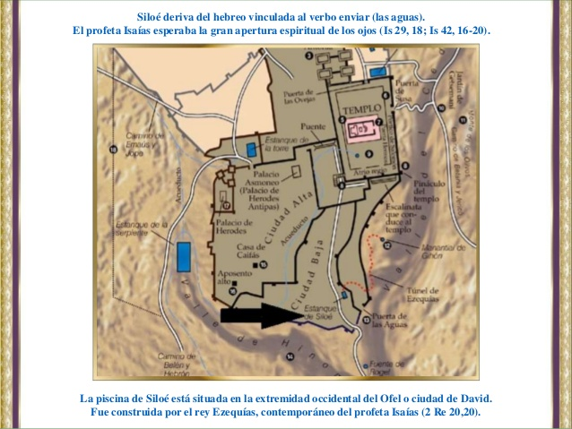
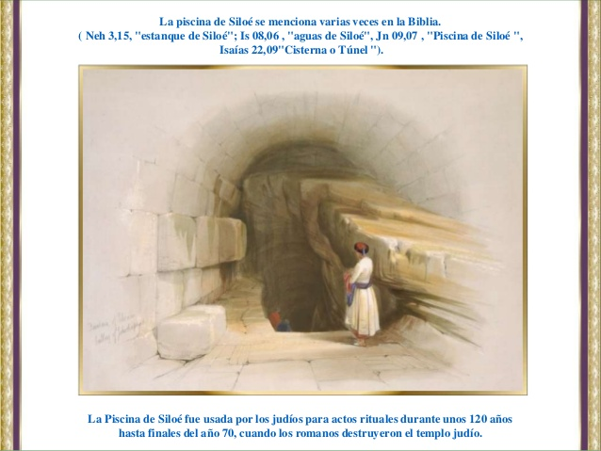
https://es.slideshare.net/marlei61/la-piscina-desiloe
https://atlasdelabiblia.wordpress.com/el-agua/

Slide 6
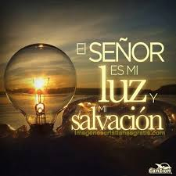
Otro texto de Jn que nos pone en contacto con Jesús que trae luz-vida. Como en el caso de la samaritana, la iniciativa la toma Jesús, pero el interesado debe responder personalmente. Se trata de indicar a los catecúmenos el camino que tienen que recorrer antes del bautismo. Todos somos ciegos hasta que hemos aceptado la luz. Si después del recorrido, confiesas a Jesús como el Señor, están en condiciones de ser bautizados.
Todo el relato es simbólico. Con él se está proponiendo un proceso catecumenal que lleva al hombre de las tinieblas a la luz; de la opresión a la libertad; de no ser nada a ser plenamente hombre.
Jesús acaba de decir: "Yo soy la luz del mundo". Lo repite y lo va a demostrar con hechos, dando la vista al ciego. Jesús no le consulta antes, pero no suprime su libertad, le ofrece la oportunidad, pero la decisión queda en sus manos. Tendrá que ir a lavarse a la piscina, para llegar a ser él mismo. Los demás personajes siguen en su ceguera: fariseos, apóstoles, paisanos, padres.

Slide 7
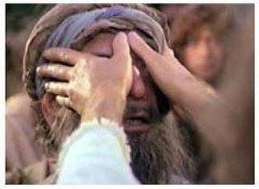
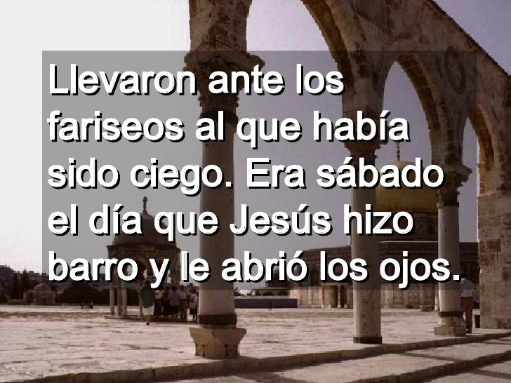
Al mezclar la tierra con su saliva está simbolizando la creación del hombre nuevo, compuesto por la tierra-carne y la saliva-Espíritu.
De ahí la frase que sigue: le untó su barro en los ojos. El barro, modelado por el Espíritu, es el proyecto de Dios realizado ya en Jesús, y con posibilidad de realizarse en todos los seres humanos. Jn usa dos verbos para indicar la aplicación del barro en los ojos: aquí untar-ungir, en relación con el apelativo de Jesús "Mesías". Más adelante dirá sencillamente aplicar.
Aquí está la clave de todo el relato. El ciego es ahora un "ungido", como Jesús. El hombre carnal ha sido transformado por el Espíritu. La duda de la gente sobre la identidad del ciego, refleja la novedad que produce el Espíritu. Siendo el mismo, es otro. Hay gran diferencia entre el hombre sin iniciativa ni libertad y el hombre libre. De ahí que el ciego utilice las mismas palabras que tantas veces, en Jn, utiliza Jesús para identificarse: "Soy yo". Esta fórmula refleja la identidad del hombre transformado por el Espíritu. Descubre la transformación que se ha operado en su persona y quiere que los demás la vean.

Slide 8
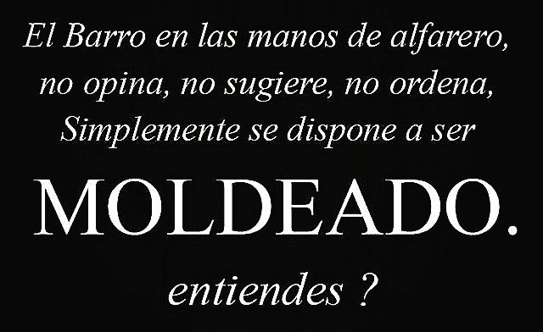
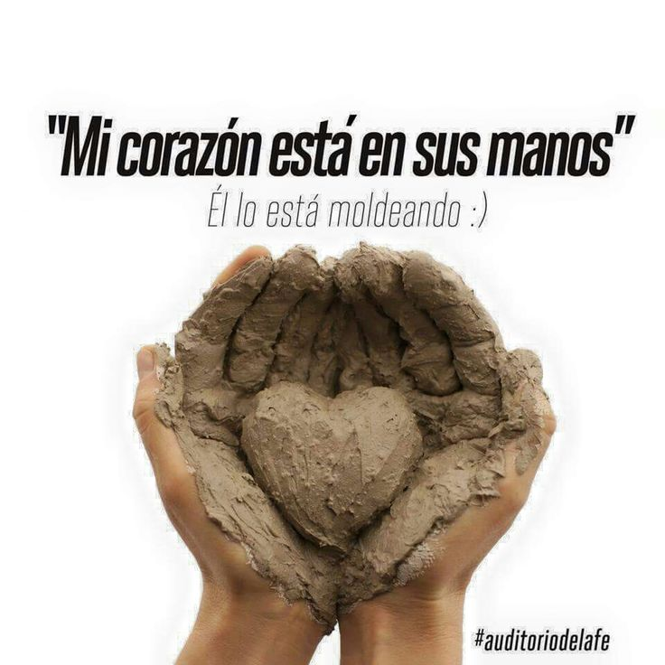
El ciego, que era solo carne, se dejó transformar por el Espíritu.
Jn no da ninguna importancia al hecho de la curación física. Lo despacha con media línea. Lo que de verdad importa es que este hombre estaba limitado y carecía de toda libertad antes de encontrarse con Jesús. Su vida, anodina y dependiente, está ahora llena de sentido. Pierde el miedo y comienza a ser él mismo, no solo en su interior sino ante los demás.
La piscina de Siloé estaba fuera de los muros de la ciudad. Recogía el agua de la fuente de Guijón que llegaba a ella conducida por un canal-túnel (de ahí el nombre arameo de "siloah"=emisión-envío, agua emitida- enviada). Jn aplica el nombre a Jesús, el enviado. La doble mención de untar-ungir y la de la piscina, término que era utilizado para designar la fuente bautismal, nos muestra que se está construyendo este relato a partir de los ritos de iniciación (bautismo) de la primera comunidad.

Slide 9
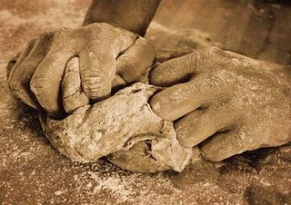
No se había mencionado que el ciego era mendigo. Estaba inmóvil, impotente, dependiendo de los demás.
Este punto de partida es clave para resaltar el punto de llegada. Jesús le va a dar la movilidad y la independencia. Le hace hombre cabal. Tampoco se menciona que era sábado hasta mediada la narración.
Jesús no tiene en cuenta esa circunstancia a la hora de hacer bien al hombre. Amasar barro estaba explícitamente prohibido por la interpretación farisaica de la Ley. El amasar el barro el día séptimo, prolonga el día sexto de la creación. Jesús termina la creación del hombre.

Slide 10

(26 DE MARZO 2017) IV DOMINGO CUARESMA Ciclo A Jn 9, 1-41
[1] Al pasar vio un hombre ciego de nacimiento. [2] Los discípulos le preguntaron: ---Rabí, ¿quién pecó para que naciera ciego? ¿Él o sus padres? [3] Jesús contestó: ---Ni él pecó ni sus padres; ha sucedido para que se revele en él la acción de Dios. [4] Mientras es de día, tenéis que trabajar en las obras del que me envió. Llegará la noche, cuando nadie puede trabajar. [5] Mientras estoy en el mundo, soy la luz del mundo. [6] Dicho esto, escupió en el suelo, hizo barro con la saliva, se lo puso en los ojos [7] y le dijo: ---Ve a lavarte en la alberca de Siloé --que significa enviado--. Fue, se lavó y volvió con vista. [8] Los vecinos y los que antes lo habían visto pidiendo limosna comentaban: ---¿No es éste el que se sentaba a pedir limosna? [9] Unos decían: ---Es él. Otros decían: ---No es, sino que se le parece. Él respondía: ---Soy yo. [10] Así que le preguntaron: ---¿Cómo [pues] se te abrieron los ojos? [11] Contestó: ---Ese hombre que se llama Jesús hizo barro, lo puso sobre mis ojos y me dijo que fuera a lavarme a la fuente de Siloé. Fui, me lavé y recobré la vista. [12] Le preguntaron: ---¿Dónde está él? Responde: ---No sé. [13] Llevaron ante los fariseos al que había sido ciego [14] --era sábado el día que Jesús hizo barro y le abrió los ojos--. [15] Los fariseos le preguntaron otra vez cómo había recobrado la vista. Les respondió: ---Me aplicó barro a los ojos, me lavé, y ahora veo. [16] Algunos fariseos le dijeron: ---Ese hombre no viene de parte de Dios, porque no observa el sábado. Otros decían: ---¿Cómo puede un pecador hacer tales señales? Y estaban divididos. [17] Preguntaron de nuevo al ciego: ---Y tú, ¿qué dices del que te abrió los ojos? Contestó: ---Que es profeta. [18] Los judíos no acababan de creer que había sido ciego y había recobrado la vista; así que llamaron a los padres del que había recobrado la vista [19] y les preguntaron: ---¿Es éste vuestro hijo, el que decís que nació ciego? ¿Cómo es que ahora ve?

Slide 11
[20] Contestaron sus padres: ---Sabemos que éste es nuestro hijo y que nació ciego; [21] cómo es que ahora ve, no lo sabemos; quién le abrió los ojos, no lo sabemos. Preguntadle a él, que tiene edad y puede dar razón de sí. [22] Sus padres dijeron esto por temor a los judíos; porque los judíos ya habían decidido que quien lo confesara como Mesías sería expulsado de la sinagoga. [23] Por eso dijeron los padres que tenía edad y que le preguntaran a él. [24] Llamaron por segunda vez al hombre que había sido ciego y le dijeron: ---Da gloria a Dios. A nosotros nos consta que aquél es un pecador. [25] Les contestó: ---Si es pecador, no lo sé; una cosa me consta, que yo era ciego y ahora veo. [26] Le preguntaron de nuevo: ---¿Cómo te abrió los ojos? [27] Les contestó: ---Ya os lo he dicho y no me creísteis; ¿para qué queréis oírlo de nuevo? ¿No será que queréis haceros discípulos suyos? [28] Lo insultaron diciendo: ---¡Discípulo de él lo serás tú!, nosotros somos discípulos de Moisés. [29] De Moisés nos consta que le habló Dios; en cuanto a ése, no sabemos de dónde viene. [30] Les replicó: ---Eso es lo extraño, que vosotros no sabéis de dónde viene y a mí me abrió los ojos. [31] Sabemos que Dios no escucha a los pecadores, sino que escucha al que es piadoso y hace su voluntad. [32] Jamás se oyó contar que alguien haya abierto los ojos a un ciego de nacimiento. [33] Si ese hombre no viniera de parte de Dios, no podría hacer nada. [34] Le contestaron: ---Tú naciste lleno de pecado, ¿y quieres darnos lecciones? Y lo expulsaron. [35] Oyó Jesús que lo habían expulsado y, cuando lo encontró, le dijo: ---¿Crees en el Hijo del Hombre? [36] Contestó: ---¿Quién es, Señor, para que crea en él? [37] Jesús le dijo: ---Lo has visto: es el que está hablando contigo. [38] Respondió: ---Creo, Señor. Y se postró ante él. [39] Jesús dijo: ---He venido a este mundo a entablar un juicio, para que los ciegos vean y los que vean queden ciegos. [40] Algunos fariseos que se encontraban con él preguntaron: ---Y nosotros, ¿estamos ciegos? [41] Les respondió Jesús: ---Si estuvierais ciegos, no tendríais pecado; pero, como decís que veis, vuestro pecado permanece.

Slide 12
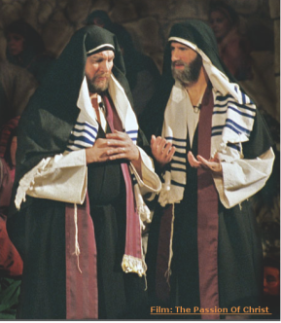
Para los fariseos no tiene importancia que un hombre haya sido curado. No se alegran del bien del hombre. Solo les interesa la Ley y creen que a Dios tampoco le importa el hombre. Acuden a los padres para desvirtuar el hecho que no pueden negar. Los padres son gente sometida, en tinieblas. La pregunta es triple: ¿Es vuestro hijo? ¿Nació ciego? ¿Cómo recobró la vista?
Los padres responden a las dos primeras preguntas, pero a la tercera, la más importante, no se atreven a responder. El miedo les impide aceptar cualquier complicidad con el hecho. Tienen miedo de ser expulsados de la institución.
Al fallarles la argucia empleada con los padres, intentan confundir al ciego. Quieren, por todos los medios, conseguir la lealtad del ciego aún en contra de la evidencia. Condenan a Jesús en nombre de la moral oficial y pretenden que le condene también el que ha sido curado. Ellos lo tienen claro, Dios no puede estar de parte del que no cumple la Ley. Dios no puede actuar contra el precepto ni siquiera en benefició del hombre. Quieren hacerle ver que la vista de que ahora goza es contraria a la voluntad de Dios.

Slide 13

Al contrario que los padres, el ciego no tiene miedo. Expresa lo que piensa ante los jefes. A las teorías teológicas, opone los hechos. Puede que se haya quebrantado la Ley, pero lo que ha sucedido es tan positivo para él, que se tiene que hacer la pregunta: ¿No estará Jesús por encima del Sábado?
Ha experimentado el amor gratuito y liberador. Él sabe ahora lo que es ser un hombre y, gracias a eso, sabe también lo que es Dios. Él ahora ve, los maestros están ciegos. Descubre que en Jesús, está presente Dios. El hombre utiliza una teología admitida por todos. Dios no puede estar de parte de un pecador.
Los fariseos están tan seguros de su Ley, que no dudan en negar la misma realidad. Pero al ciego le es imposible negar lo que personalmente ha vivido. Por no negar su propia experiencia ni renunciar al bien que ha recibido, lo expulsan. Con su mentira han querido apagar la luz-vida. Al no conseguirlo, el hombre no puede permanecer dentro del ámbito de la muerte-tiniebla que es la sinagoga. Lo mismo que Jesús tuvo que salir del templo, el ciego que ha recibido la luz, tiene que salir de la institución judía.

Slide 14

"Fue a buscarlo". El (euron) griego no significa un encuentro fortuito, sino el fruto de una actividad con la intención de encontrar algo o a alguien. El contraste salta a la vista. Los fariseos lo expulsan, Jesús lo busca.
No le dice, como al inválido de la piscina, que no vuelva a dejarse someter, porque ya había superado la prueba manteniéndose firme ante los fariseos.
Con su pregunta va a acabar la obra de iluminación que había comenzado. La acción de Jesús había hecho descubrir al ciego una nueva manera de ser hombre, cuyo modelo era Jesús, "el Hombre". Jesús quiere que tome conciencia de esta realidad

Slide 15
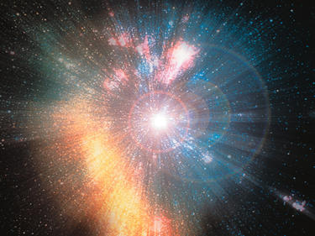
El relato termina con la plena aceptación de Jesús. "Se postró" prosekinesen) es el mismo verbo con que se designa la adoración debida a Dios en 4,20-24.
El gesto de postrarse para adorar a Jesús no es infrecuente en los sinópticos, sobre todo en Mt, pero éste es el único pasaje de Jn en que aparece. Jesús, el Hombre, es el nuevo santuario donde se verifica la presencia de Dios.
El ciego, expulsado, encuentra el verdadero santuario, Jesús, donde se rinde el culto en espíritu y verdad, anunciado a la Samaritana. Este culto no se puede dar a Dios más que en el hombre, porque consiste en la práctica del amor.

Slide 16

Termina el relato con una proclamación solemne de Jesús: "para un juicio he venido yo a este mundo: para que los que no ven, vean y los que creen ver se queden ciegos".
Estas no son palabras de Jesús sino de los cristianos de finales del s. I. clara alusión a los fariseos que se revuelven contra Jesús: ¿También nosotros estamos ciegos?
Para ellos, los conocedores y cumplidores de la Ley, que tenían por ciegos a los demás, era inconcebible que alguien pudiera tenerles por ciegos. Pero la respuesta de Jesús deja muy clara la realidad sangrante: Los que más cerca se creen de Dios, son los que menos le conocen.

Slide 17

¿ Cómo me acerco cada día a Dios:
con miedo, con legalismo farisaico o
con libertad y confianza,…?
¿ En mi misión educativa (alumnos, compañeros, padres,…) cómo puedo ser presencia del Dios que sana y da vida, que cura cegueras?

Slide 18
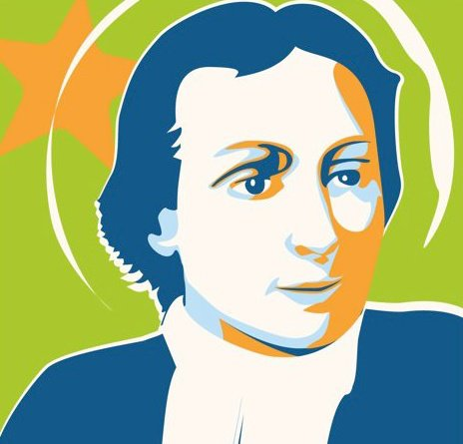

SAN JUAN BAUTISTA DE LA SALLE nos dice…
MEDITACIÓN SAN JUAN BAUTISTA DE LA SALLE (MF 113, 1, 2)
Vosotros tenéis la dicha de trabajar en la instrucción de los pobres y de estar vinculados a un empleo que sólo es estimado y honrado por quienes tienen espíritu cristiano. Agradeced a Dios que os haya puesto en estado tan santificador y tan capaz de procurar la santificación de los demás; pero que no tiene, sin embargo, nada de brillante ante los hombres, y que proporciona, incluso, a menudo, ocasiones de humillación para quienes lo ejercen.
MEDITACIÓ SANT JOAN BAPTISTA DE LA SALLE (MF 113, 1, 2)
Vosaltres teniu la sort de treballar en la instrucció dels pobres i d'estar vinculats a una feina que només és estimada i honrada pels que tenen esperit cristià. Agraïu a Déu que vos haja posat en estat tan santificador i tan capaç de procurar la santificació dels altres; però que no té, però, res de brillant davant els homes, i que proporciona, fins i tot, sovint, ocasions d'humiliació per als que l'exerceixen.

Slide 19


ALFARERO
Tú me has hecho, Señor, Tú el alfarero
de mi greda salobre y mi sequía.
Siento el trabajo de tus dedos, siento
rodar el barro, y tu suspiro escucho
aquí mismo, en los ojos, en el alma,
dentro del corazón, en cada dedo
de los pies; me vas naciendo. Aún
Tú me modelas; nunca
dejes de estar haciéndome, alfarero
de mi altura de sueños, de los días
que vendrán volanderos a mi frente.
Artífice de ayer, de mis raíces,
con tu barro celeste de hace siglos,
creador de mi hoy, hazme mañana.
¡Qué gozo estarse siempre entre tus manos!
Valentín Arteaga

Slide 20

LA ACTIVIDAD DE ESTE JUEVES
es ESCUCHAR UN CUENTO:
OJITOS
JUEVES MOMENTO
1.- COMENZAMOS sentándonos con la postura correcta, espalda, pies en el suelo, cerramos los ojos inspiramos y expiramos varias veces, relajamos nuestro cuerpo, no hacemos caso de los ruidos externos,… vamos a escuchar un cuento para niños …
2.- EL PROFESOR CONTARÁ O LEERÁ EL CUENTO DE OJITOS, VER FICHERO ADJUNTO
importante estar tranquilos, ojos cerrados e imaginar el cuento.
Podemos poner música suave de fondo, sin letra, tranquila. Que no apague la voz del maestro. CUIDAR EL VOLUMEN.
ES UN CUENTO INFANTIL, pero no cabe duda que de cuando en cuando hay que leer un cuento infantil a nuestros jóvenes.
TERMINAR ¿ QUÉ PODEMOS APRENDER DE ESTE CUENTO? ¿QUÉ ENSEÑANZA SACO?. Y después compartirlo
Poco a poco volvemos a realidad, movemos los dedos de los pies, de las manos, las piernas,… abrimos los ojos
3.- Compartimos lo que el cuento nos ha enseñado o trasmitido.

Slide 21
IDEAS PARA EL COMENTARIO CON LOS ALUMNOS
(26 DE MARZO 2017) IV DOMINGO CUARESMA Ciclo A Jn 9, 1-41
1º LEEMOS EL EVANGELIO
[1] Al pasar vio un hombre ciego de nacimiento. [2] Los discípulos le preguntaron: ---Rabí, ¿quién pecó para que naciera ciego? ¿Él o sus padres? [3] Jesús contestó: ---Ni él pecó ni sus padres; ha sucedido para que se revele en él la acción de Dios. [4] Mientras es de día, tenéis que trabajar en las obras del que me envió. Llegará la noche, cuando nadie puede trabajar. [5] Mientras estoy en el mundo, soy la luz del mundo. [6] Dicho esto, escupió en el suelo, hizo barro con la saliva, se lo puso en los ojos [7] y le dijo: ---Ve a lavarte en la alberca de Siloé --que significa enviado--. Fue, se lavó y volvió con vista. [8] Los vecinos y los que antes lo habían visto pidiendo limosna comentaban: ---¿No es éste el que se sentaba a pedir limosna? [9] Unos decían: ---Es él. Otros decían: ---No es, sino que se le parece. Él respondía: ---Soy yo. [10] Así que le preguntaron: ---¿Cómo [pues] se te abrieron los ojos? [11] Contestó: ---Ese hombre que se llama Jesús hizo barro, lo puso sobre mis ojos y me dijo que fuera a lavarme a la fuente de Siloé. Fui, me lavé y recobré la vista. [12] Le preguntaron: ---¿Dónde está él? Responde: ---No sé. [13] Llevaron ante los fariseos al que había sido ciego [14] --era sábado el día que Jesús hizo barro y le abrió los ojos--. [15] Los fariseos le preguntaron otra vez cómo había recobrado la vista. Les respondió: ---Me aplicó barro a los ojos, me lavé, y ahora veo. [16] Algunos fariseos le dijeron: ---Ese hombre no viene de parte de Dios, porque no observa el sábado. Otros decían: ---¿Cómo puede un pecador hacer tales señales? Y estaban divididos. [17] Preguntaron de nuevo al ciego: ---Y tú, ¿qué dices del que te abrió los ojos? Contestó: ---Que es profeta.

Slide 22
[18] Los judíos no acababan de creer que había sido ciego y había recobrado la vista; así que llamaron a los padres del que había recobrado la vista [19] y les preguntaron: ---¿Es éste vuestro hijo, el que decís que nació ciego? ¿Cómo es que ahora ve? [20] Contestaron sus padres: ---Sabemos que éste es nuestro hijo y que nació ciego; [21] cómo es que ahora ve, no lo sabemos; quién le abrió los ojos, no lo sabemos. Preguntadle a él, que tiene edad y puede dar razón de sí. [22] Sus padres dijeron esto por temor a los judíos; porque los judíos ya habían decidido que quien lo confesara como Mesías sería expulsado de la sinagoga. [23] Por eso dijeron los padres que tenía edad y que le preguntaran a él. [24] Llamaron por segunda vez al hombre que había sido ciego y le dijeron: ---Da gloria a Dios. A nosotros nos consta que aquél es un pecador. [25] Les contestó: ---Si es pecador, no lo sé; una cosa me consta, que yo era ciego y ahora veo. [26] Le preguntaron de nuevo: ---¿Cómo te abrió los ojos? [27] Les contestó: ---Ya os lo he dicho y no me creísteis; ¿para qué queréis oírlo de nuevo? ¿No será que queréis haceros discípulos suyos? [28] Lo insultaron diciendo: ---¡Discípulo de él lo serás tú!, nosotros somos discípulos de Moisés. [29] De Moisés nos consta que le habló Dios; en cuanto a ése, no sabemos de dónde viene. [30] Les replicó: ---Eso es lo extraño, que vosotros no sabéis de dónde viene y a mí me abrió los ojos. [31] Sabemos que Dios no escucha a los pecadores, sino que escucha al que es piadoso y hace su voluntad. [32] Jamás se oyó contar que alguien haya abierto los ojos a un ciego de nacimiento. [33] Si ese hombre no viniera de parte de Dios, no podría hacer nada. [34] Le contestaron: ---Tú naciste lleno de pecado, ¿y quieres darnos lecciones? Y lo expulsaron. [35] Oyó Jesús que lo habían expulsado y, cuando lo encontró, le dijo: ---¿Crees en el Hijo del Hombre? [36] Contestó: ---¿Quién es, Señor, para que crea en él? [37] Jesús le dijo: ---Lo has visto: es el que está hablando contigo. [38] Respondió: ---Creo, Señor. Y se postró ante él. [39] Jesús dijo: ---He venido a este mundo a entablar un juicio, para que los ciegos vean y los que vean queden ciegos. [40] Algunos fariseos que se encontraban con él preguntaron: ---Y nosotros, ¿estamos ciegos? [41] Les respondió Jesús: ---Si estuvierais ciegos, no tendríais pecado; pero, como decís que veis, vuestro pecado permanece.

Slide 23
2º SUGERENCIAS PARA EL COMENTARIO CON LOS ALUMNOS
Continuamos con el Evangelio de San Juan.
El relato de hoy es un hecho asombroso, UN MILAGRO, un gesto que nos descoloca y nos hace pensar en la importancia que da Jesús en sanar a las personas.
Jesús, hoy cura a un ciego, le devuelve la vista. ¿cuántas veces a nosotros nos cuesta ver con claridad las cosas? ¿cuántas veces nos encerramos en una idea que pensamos que es correcta y resulta que está equivocada ?
Nos cuesta ver con claridad y necesitamos que nos devuelvan la visión
Además Jesús cura, aunque por su acción será criticado, hacer el bien al prójimo no estaba bien visto.
Y TÚ: ¿Cuándo no ves con claridad, qué haces?.
¿Qué colirios utilizas para aclarar tu vista: misericordia, generosidad, escucha,…?
¿Tienes buena vista siempre o según con quien te encuentras, hablas, …
tu graduación cambia?
RECUERDA TU OJOS VERÁN CON MÁS CLARIDAD
SI TRASPARENTAS LA MISERICORDIA DE DIOS
EN TUS ACCIONES Y GESTOS CON Y PARA EL PRÓJIMO

Slide 24


3.- OTROS RECURSOS
https://www.youtube.com/watch?v=9nO0xZ5Ky7s
VIDEO DEL EVANGELIO. VERBO DIVINO.
http://www.pastoralsj.org/
http://www.feadulta.com/es/
El Equipo de Cuentos Infantiles Cortos

Slide 25


Slide 26
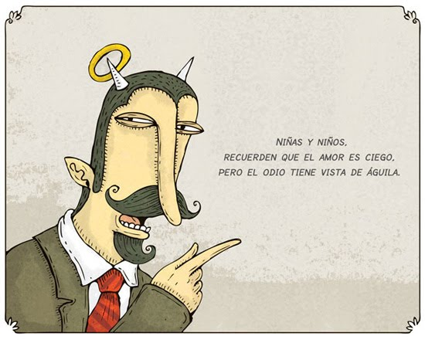

Slide 27


